Slide 1
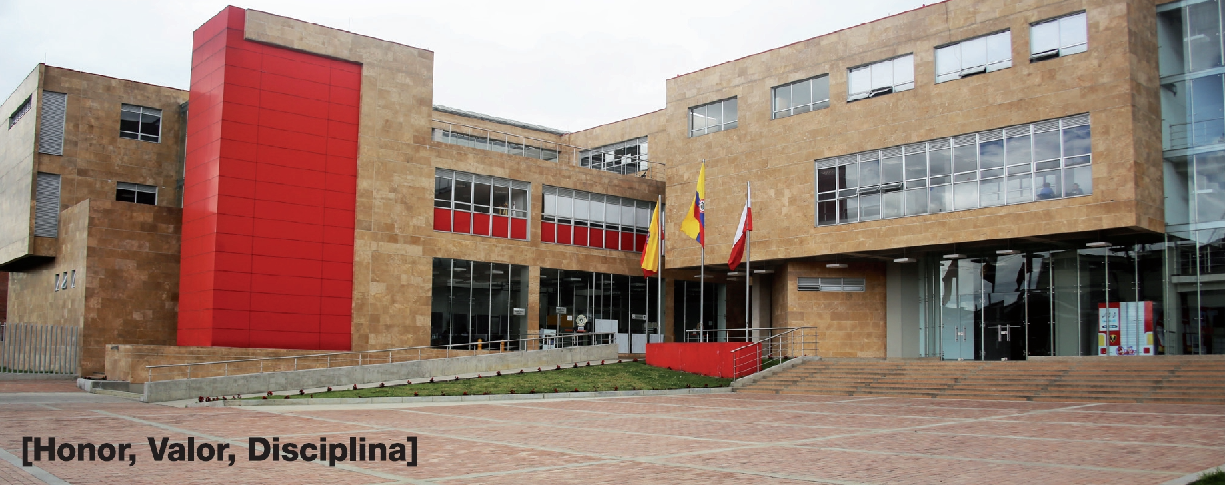
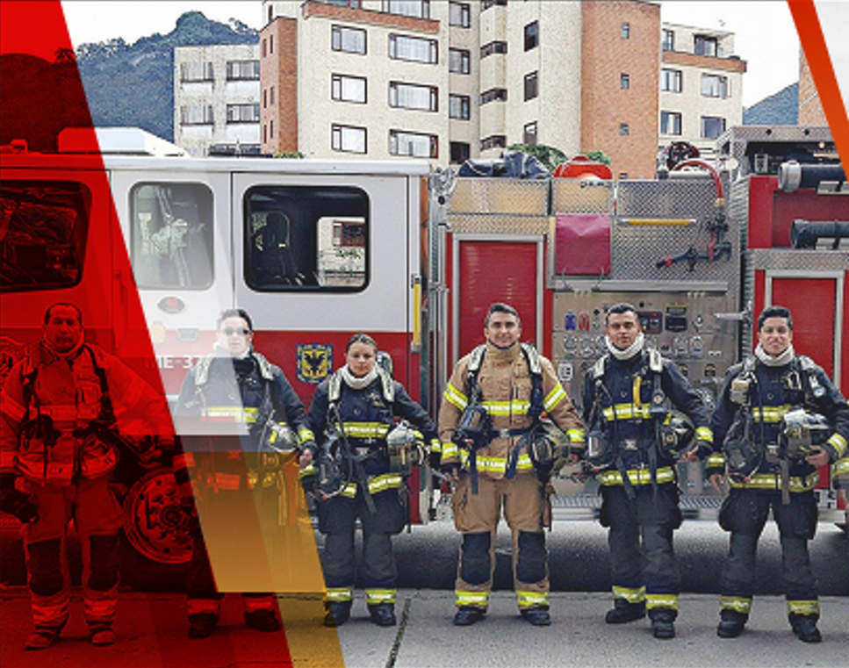

TIPO DE PROCESO: CONCURSO DE MÉRITOS ABIERTO
UAECOB-CMA-003-2026
Objeto:
INTERVENTORIA TECNICA, ADMINISTRATIVA, FINANCIERA, CONTABLE, JURIDICA, AMBIENTAL Y DE SEGURIDAD Y SALUD EN EL TRABAJO PARA REALIZAR LA ADECUACION Y MEJORAMIENTO DE LAS INSTALACIONES DE LA UNIDAD ADMINISTRATIVA ESPECIAL CUERPO OFICIAL DE BOMBEROS DE BOGOTÁ D.C. - SGC.
Presupuesto:
DOSCIENTOS CINCUENTA MILLONES DE PESOS MCTE ($250.000.000)
Plazo del contrato:
CUATRO (04) MESES
  Fecha límite para la presentación de ofertas:
  07 DE SEPTIEMBRE DE 2026
  Link acceso publico SECOP II:
  https://community.secop.gov.co/Public/Tendering/ContractNoticePhases/View?PPI=CO1.PPI.49264648&isFromPublicArea=True&isModal=False
CORREO ELECTRONICO PARA PRESENTAR OFERTAS EN CASO DE INDISPONIBILIDAD:
contratación@bomberosbogota.gov.co

